Slide 1



گیت و گیت ‌هاب از صفر تا همکاری
ارائه هفته پژوهش
گروه فنی و مهندسی
امیرمحمد رحیمی
آذر 1404

Slide 2


1
آشنایی با گیت
2
گیت‌هاب و همکاری
فهرست
3
گردش کار پیشرفته
4
تمرین عملی و جمع‌بندی

Slide 3

1
آشنایی با گیت

Slide 4

گیت چیست و چرا به آن نیاز داریم؟
گیت یک سیستم کنترل نسخه توزیع‌شده است که به توسعه‌دهندگان امکان می‌دهد تاریخچه کامل تغییرات فایل‌ها را ذخیره کرده و به‌طور همزمان روی یک پروژه کار کنند. با شناسایی دقیق هر تغییر، امکان بازگشت سریع به نسخه‌های پیشین و ادغام بی‌درنگ کدهای موازی فراهم می‌شود و ریسک از دست‌رفتن کار را به حداقل می‌رساند.

Slide 5
مفاهیم پایه‌ای
مخزن،کامیت و شاخه
Branch
Commit
Repository
نسخه موازی از کد که امکان توسعه آزمایشی را بدون تأثیر روی خط اصلی می‌دهد و سپس با ادغام به trunk بازمی‌گردد.
یک نسخه ثابت و شناسه‌دار از تغییرات با یک پیام توضیحی هر کامیت یک نقطه عطف در تاریخچه پروژه است.
محل نگهداری تمام فایل‌ها و
تاریخچه کامل پروژه؛
مانند یک پوشه جادویی که هر تغییر را به یاد می‌آورد.

Slide 6
نصب و پیکربندی اولیه گیت
3- امنیت
2- پیکربندی
1- نصب
برای اتصال امن SSH Key یا توکن بسازید.
از وب‌سایت رسمی یا مدیر بسته‌ها استفاده کنید.
نام و ایمیل خود را تنظیم کنید.

Slide 7
چرخه حیات تغییرات در گیت
Local Repository
Staging Area
Working Directory
با git commit ذخیره می‌کنید.
با git add تغییرات را آماده می‌کنید.
فایل‌ها را ویرایش می‌کنید.
با git init یک پوشه معمولی به مخزن محلی تبدیل می‌شود. درک وضعیت هر فایل با git status پیش‌نیاز کنترل دقیق است.

Slide 8
PART 02
2
گیت‌هاب و همکاری

Slide 9


گیت‌هاب: سکوی ابری برای همکاری
گیت‌هاب سکوی ابری مبتنی بر گیت است که علاوه بر میزبانی کد، ابزارهای مدیریت Issue، Pull Request،Code Reviewیکپارچه ارائه می‌دهد.
امکان دنبال‌کردن پروژه‌های متن‌باز و مشارکت جهانی.
تبدیل‌شدن به بستر اصلی توسعه نرم‌افزار مدرن.

Slide 10
ساخت حساب کاربری و تنظیمات امنیتی
.2 امنیت حساب
.1 ثبت‌نام و تنظیمات اولیه
فعال‌سازی احراز هویت دوعاملی.
ثبت‌نام با ایمیل معتبر.
تهیه توکن دسترسی (PAT)
انتخاب نام کاربری قابل‌تشخیص.
تنظیم SSH Keyبرای اتصال بی‌کلمه‌عبور.
مدیریت نوتیفیکیشن‌ها.

Slide 11
همکاری با شاخه‌ها و Pull Request
این گردش کار باعث حفظ پایداریBranchاصلی و افزایش کیفیت کد از طریق Code Review می‌شود.
Code Review و ادغام
ایجاد Pull Request
Push تغییرات
ایجاد شاخه جداگانه

Slide 12
PART 03
3
گردش کار پیشرفته

Slide 13
بررسی تغییرات و بازگشت به عقب
گیت امکان مشاهده تاریخچه و بازگشت به نسخه‌های قبلی را به‌راحتی فراهم می‌کند.
:git log مشاهده تاریخچه کامیت‌ها.
:git checkout بازگشت موقت به یک نسخه.

Slide 14
ادغام تغییرات و حل تعارض (Merge Conflict)
تعارض (Conflict)
ادغام موفق
وقتی تغییرات روی فایل‌های جدا باشند، git merge به‌طور خودکار کامیت ادغامی را ایجاد می‌کند.
وقتی دو شاخه فایل مشترکی را تغییر دهند، git متوقف شده و نیاز به تصمیم‌گیری دستی دارد.
پس از حل تعارض، Stage و Commit جدید تکمیل می‌شود.
ارتباط مداوم در تیم از بروز تعارض‌های بزرگ جلوگیری می‌کند.

Slide 15
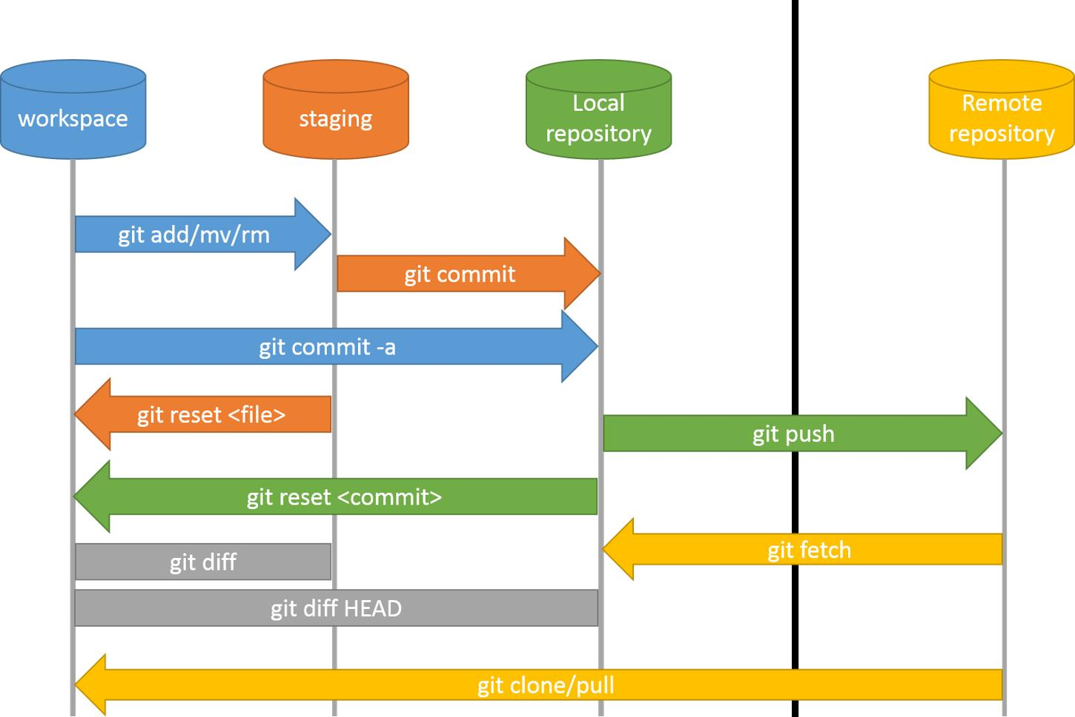
:Rebaseتاریخچه تمیز و خطی
Rebase پایه‌گذاری مجدد شاخه ی فرعی را روی آخرین کامیت شاخه اصلی انجام می‌دهد تا تاریخچه خطی و خوانا شود.
باعث حذف کامیت‌های اضافی و ادغام منطقی تغییرات می‌شود.
چون تاریخچه بازنویسی می‌شود، برای شاخه‌های عمومی توصیه نمی‌شود.
استفاده از Interactive Rebase امکان ویرایش پیام‌ها و ترکیب کامیت‌ها را فراهم می‌کند.

Slide 16
Tag و نسخه‌گذاری معنایی
3. Release
2. Annotated Tags
ایجاد 1.Tag
با Push تگ، گیت‌هاب Releaseایجاد کرده و فایل‌های باینری ضمیمه می‌کند.
برای علامت‌گذاری نقاط عطف مانند انتشار رسمی از
git tag استفاده می‌شود.
شامل نام، تاریخ و پیام بوده و قابل امضا هستند.

Slide 17
PART 04
4
عملی و جمع‌بندی

Slide 18
راه‌اندازی Flow کاری واقعی (End-to-End)
این چرخه دانش نظری را به مهارت عملی تبدیل می‌کند.
Tag & Release
Review & Merge
شاخه Feature
ایده و Issue
Pull Request

Slide 19
مزیت‌های حرفه‌ای و بازارکار
فرصت‌های شغلی
مهارت‌های ضروری
کار روی پروژه‌های بین‌المللی
Branching، PR
فرصت‌های دورکاری
همکاری در تیم‌های چندنفره
مشارکت در استارتاپ‌ها و شرکت‌های بزرگ
حل تعارض و Code Review
مشارکت متن‌باز به‌عنوان پورتفولیوی زنده عمل کرده و اعتبار حرفه‌ای می‌آورد.

Slide 20
ＴＨＡＮＫＳ

